Slide 1





Proyecto
NICOLETT
Presentacion Final Capstone
Sección: 302D
Docente: Cristian Moreno
Integrantes: Felipe Acuña, Felipe Gallegos

Slide 2

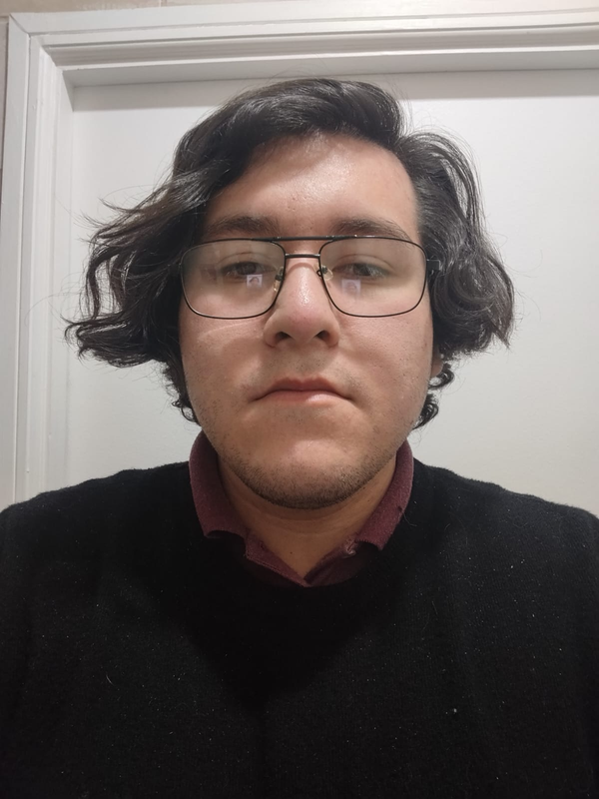
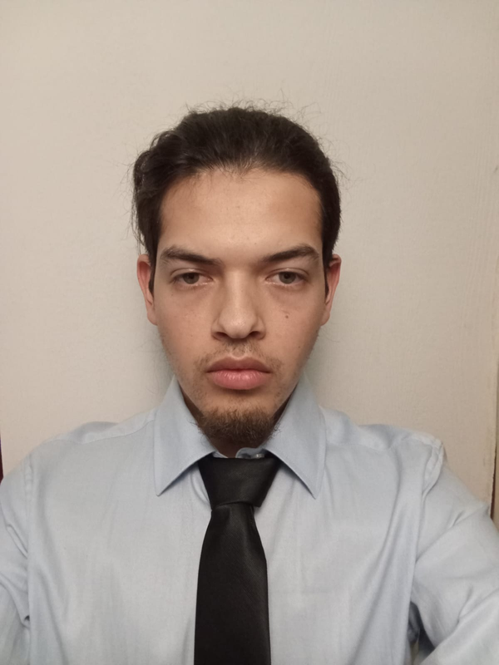
Proyecto “Nicolett Studio Fantasy”
Integrantes del proyecto
Felipe Acuña
Programador Full-stack QA tester,Documentador
Labores de desarrollo, aseguramiento de calidad y documentación del proyecto.
Felipe Gallegos
Programador front-end,diseñador
desempeña como programador Front-end y diseñador, encargado del desarrollo de la interfaz del sistema web

Slide 3

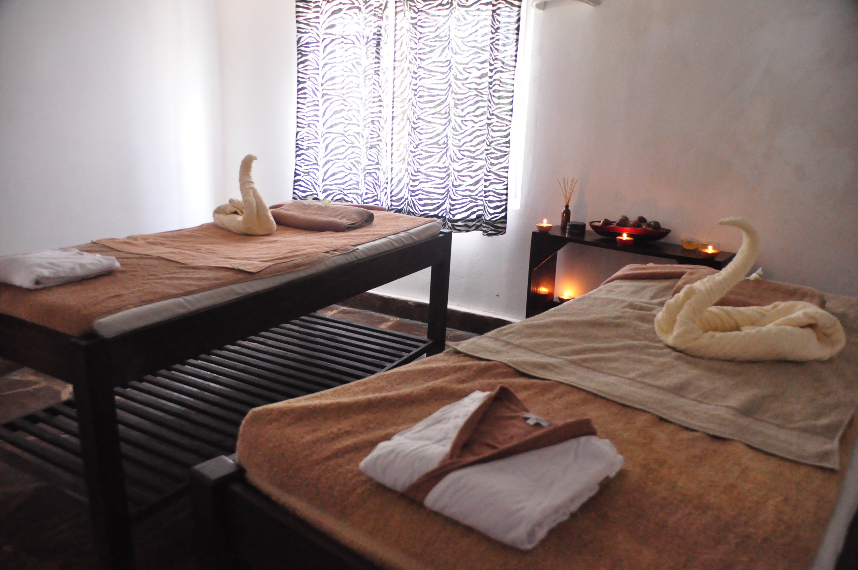

Proyecto “Nicolett Studio Fantasy”
Descripcion de proyecto
Problema o dolor
Propuesta de solucion
El estudio de belleza Nicolett presenta dificultades para gestionar las horas de atención y mantener un control adecuado de sus clientes, sus servicios y citas.
Desarrollar un servicio web que permita gestionar las reservas y horarios de los clientes, realizar un seguimiento de los tratamientos y generar alertas para los clientes a los 30 dias de sus citas

Slide 4

Proyecto “Nicolett Studio Fantasy”
Objetivo General
Desarrollar un servicio web que permita mejorar la gestión de clientes, reservas y productos del estudio de belleza, facilitando la organización de las horas de atención y el control del inventario.
Objetivos especificos
  Generar una aplicacion web para reservar hora.
  Modulo para cliente, Atencion y Administracion.
  Apartado para trackear clientes y citas pasadas.

Slide 5
Proyecto “Nicolett Studio Fantasy”
Alcances
El proyecto contempla el levantamiento de requerimientos, diseño de la base de datos, desarrollo de la lógica de negocio, pruebas y validación. También incluye módulos de agendamiento, usuarios, fichas e historial de clientes, stock, alertas y dashboard administrativo
limitaciones
Entre las principales limitaciones se consideran posibles cambios en los requerimientos, disponibilidad del cliente, problemas de integración y restricciones de tiempo durante las 18 semanas de desarrollo.

Slide 6
Proyecto “Nicolett Studio Fantasy”
Metodologia de trabajo
Se utilizará una metodología ágil basada en Scrum, adaptada al contexto académico y al tamaño del equipo. El trabajo se realizará mediante etapas y entregas incrementales, comenzando con el levantamiento y análisis de requerimientos, seguido por el diseño, desarrollo de módulos, pruebas funcionales y de integración, validación con el cliente, documentación y entrega final

Slide 7
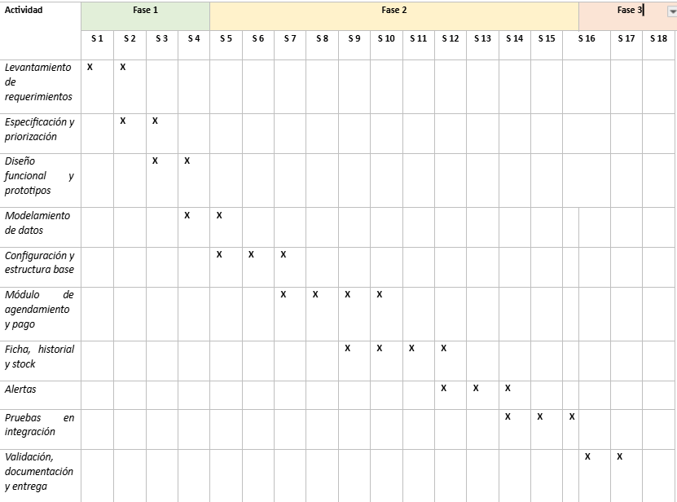
Proyecto “Nicolett Studio Fantasy”
Cronograma

Slide 8
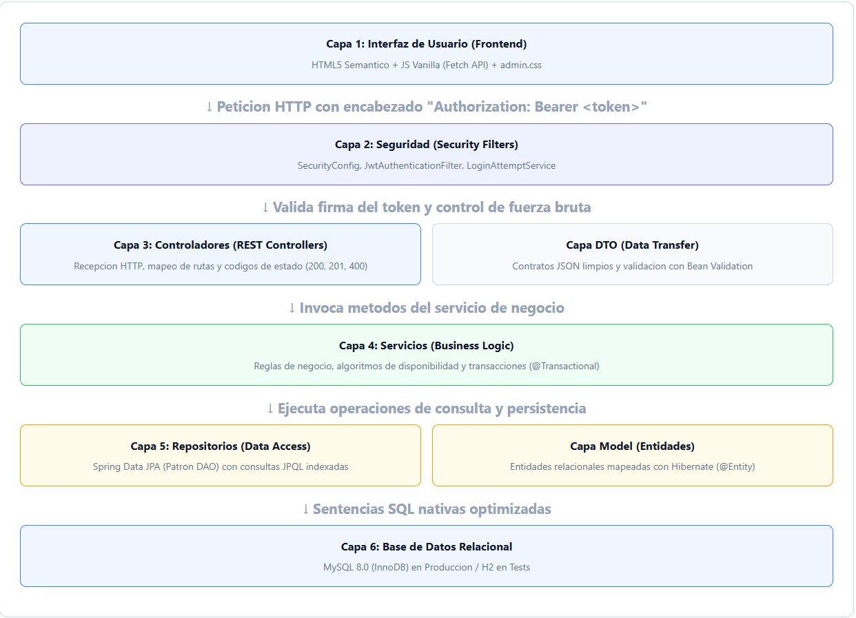
Proyecto “Nicolett Studio Fantasy”
Arquitectura

Slide 9
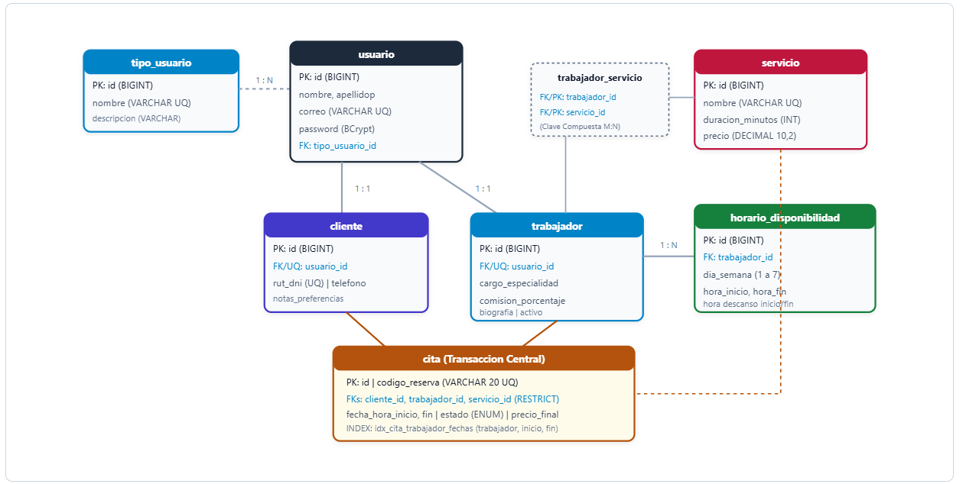
Proyecto “Nicolett Studio Fantasy”
Modelo de base de datos

Slide 10
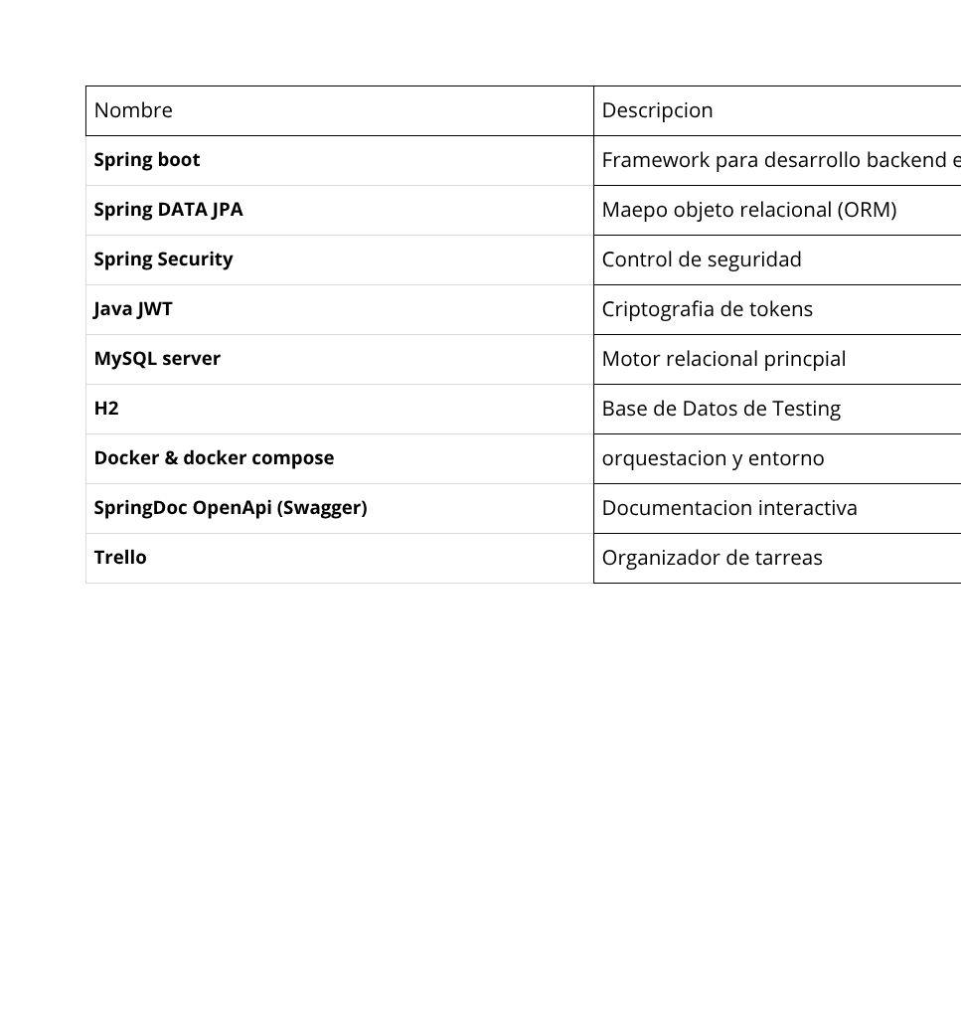
Proyecto “Nicolett Studio Fantasy”
Tecnologias Utilizadas

Slide 11

Proyecto “Nicolett Studio Fantasy”
Mockups

Slide 12
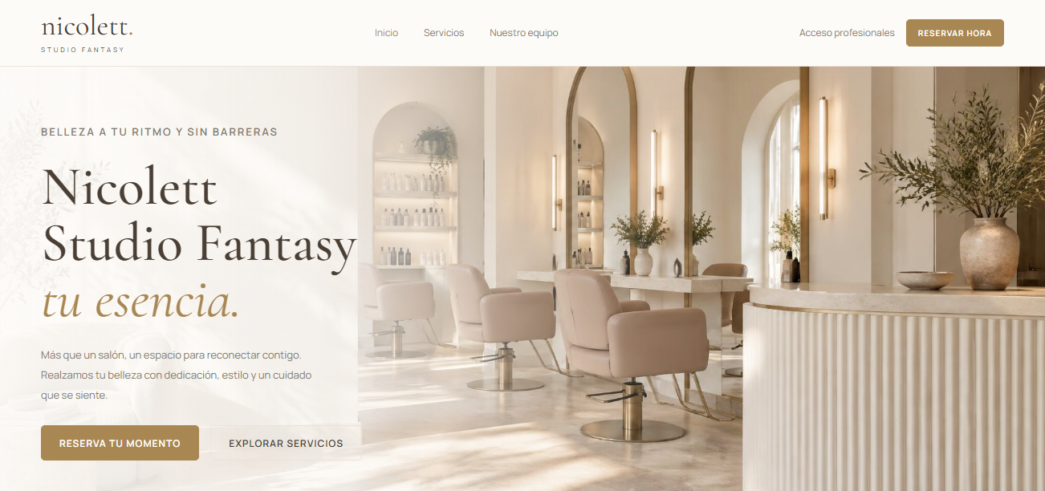
Cliente
Proyecto “Nicolett Studio Fantasy”

Slide 13
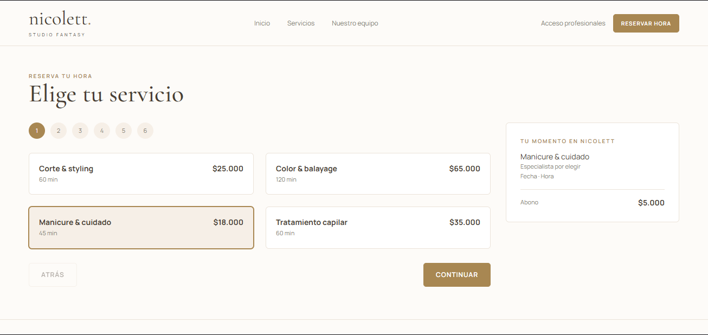
Proyecto “Nicolett Studio Fantasy”

Slide 14
Proyecto “Nicolett Studio Fantasy”

Slide 15
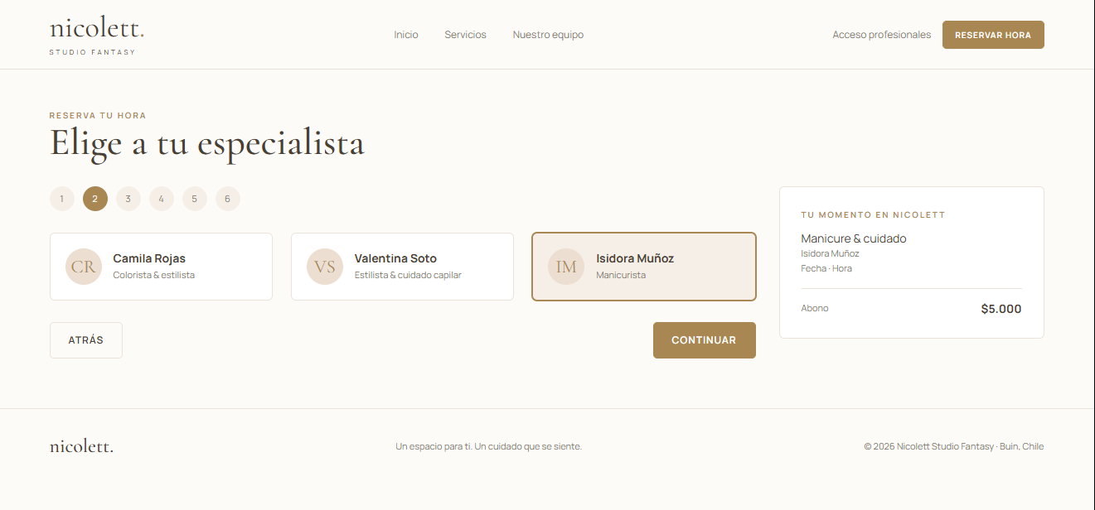
Proyecto “Nicolett Studio Fantasy”

Slide 16
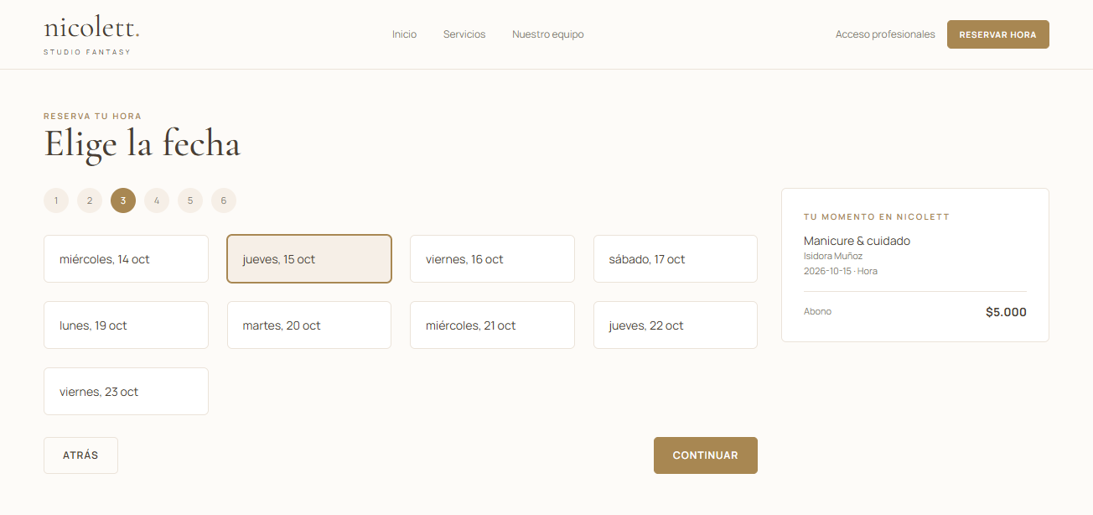
Proyecto “Nicolett Studio Fantasy”

Slide 17
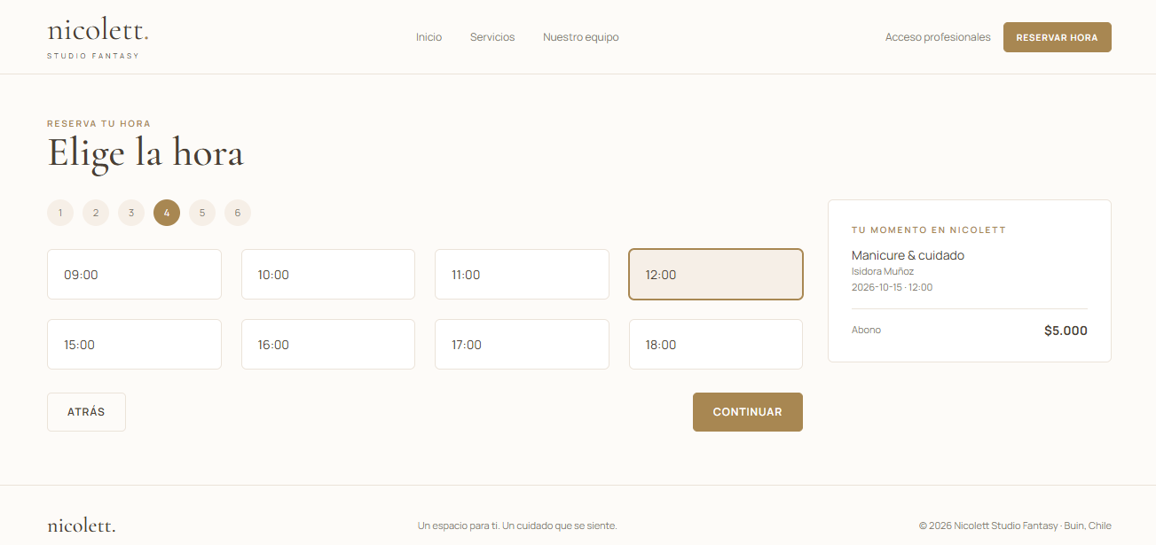
Proyecto “Nicolett Studio Fantasy”

Slide 18
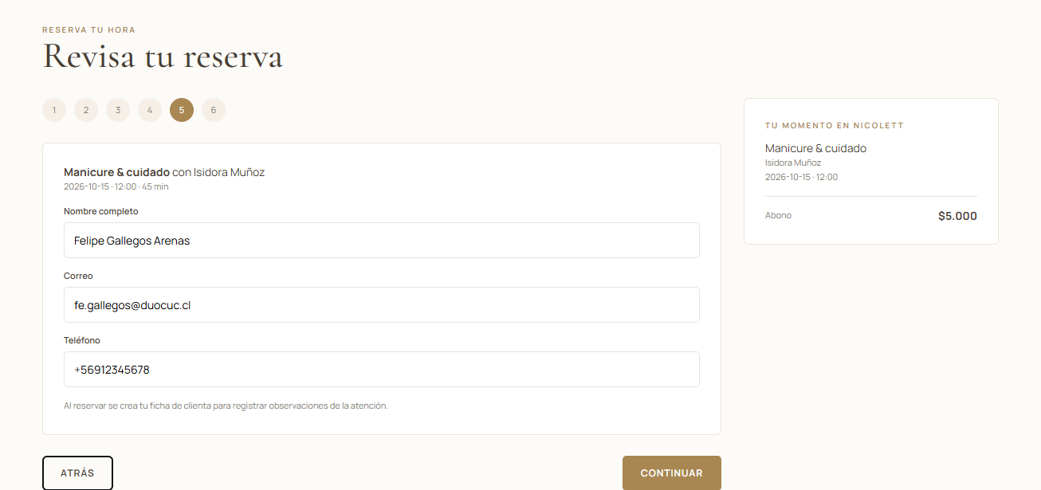
Proyecto “Nicolett Studio Fantasy”

Slide 19
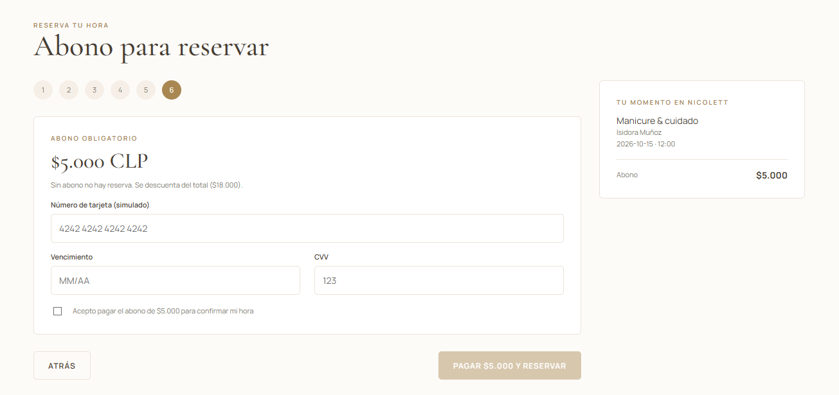
Proyecto “Nicolett Studio Fantasy”

Slide 20
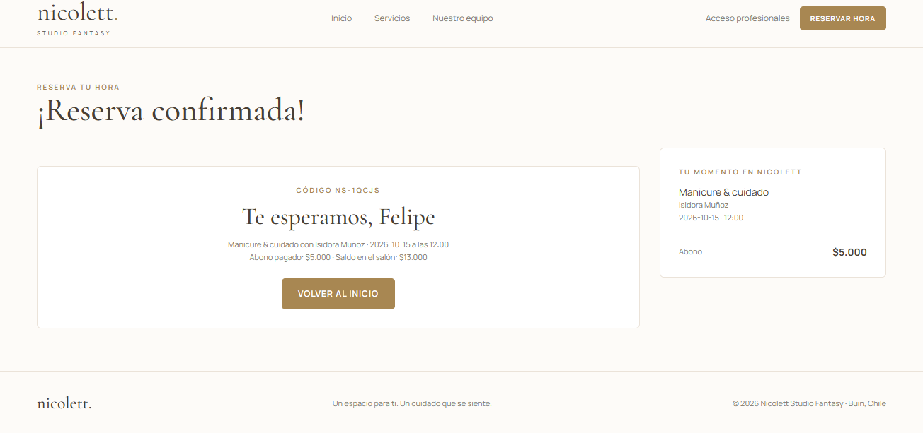
Proyecto “Nicolett Studio Fantasy”

Slide 21
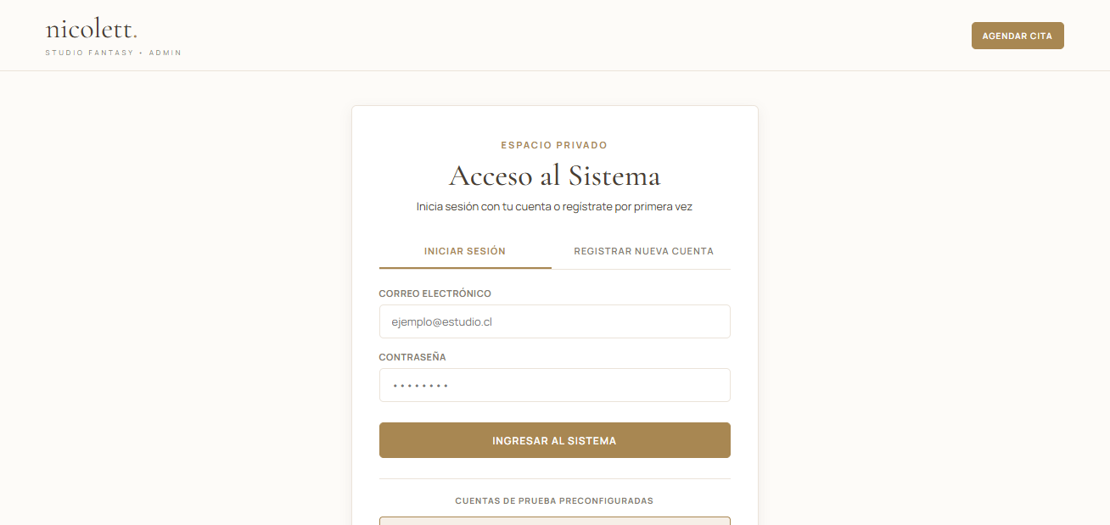
Profesional
Proyecto “Nicolett Studio Fantasy”

Slide 22
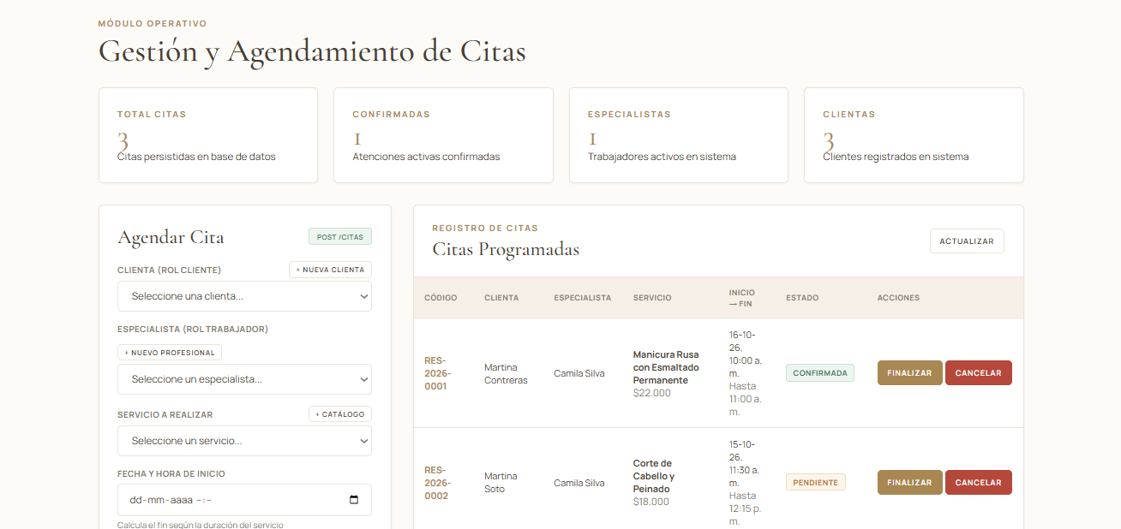
Proyecto “Nicolett Studio Fantasy”

Slide 23
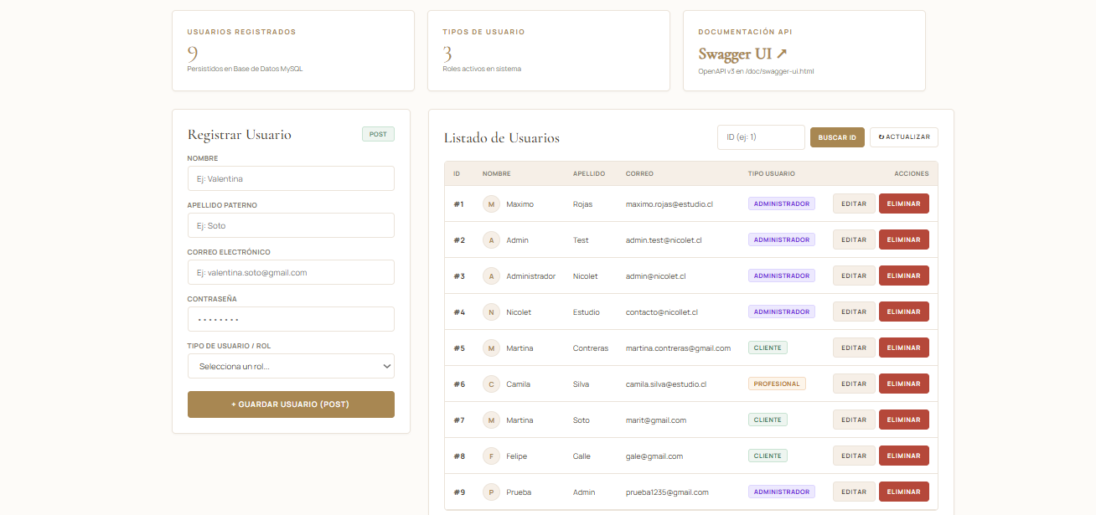
Administrador
Proyecto “Nicolett Studio Fantasy”

Slide 24
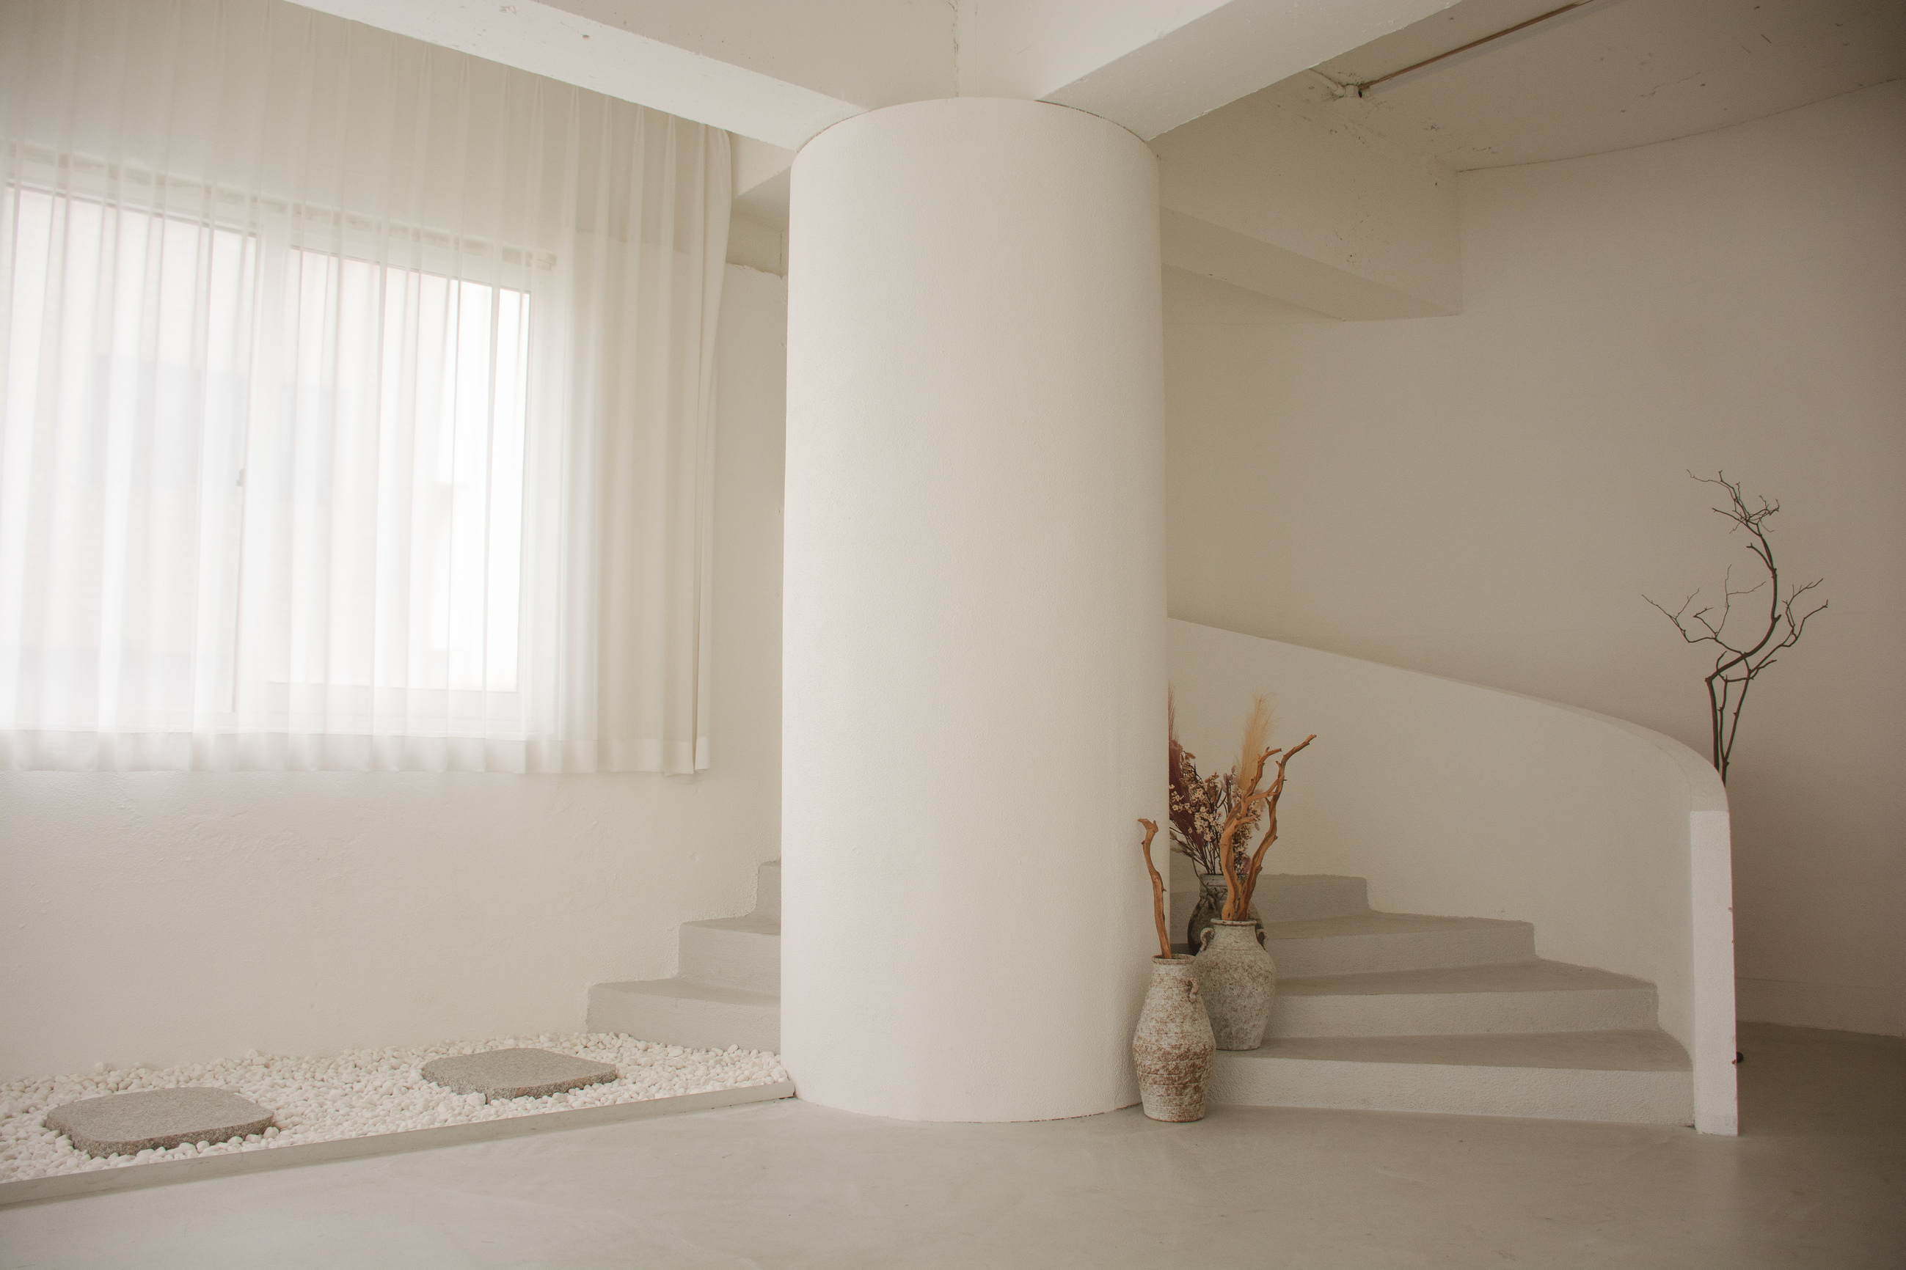
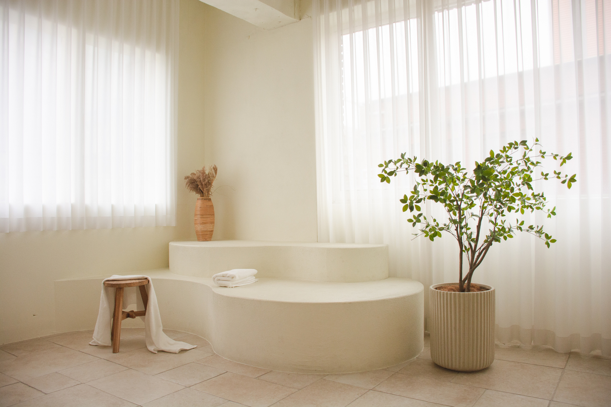
Proyecto “Nicolett Studio Fantasy”
Gracias
Por su atencion

